Slide 1


Slide 2




Code For Better_Hackthon
瞳科技
智选集装
基于Google TensorFlow框架
深度学习的缺陷检测

Slide 3
Code For Better_Hackthon
项目概述
原材料配比搅拌
通过视觉传感器获得图像
拉丝
出售
回收
利用
图像处理
打包
原织
合格产品
不合格产品
判断编织袋是否有缺陷
检测
裁割
封口
控制高精度设备动作
智选集装
缺陷智能检测装置

Slide 4
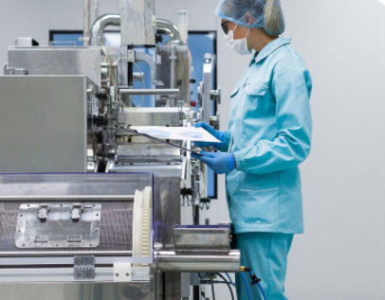
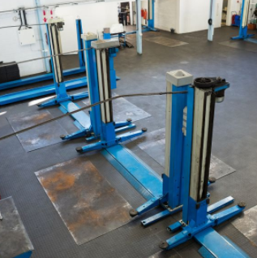
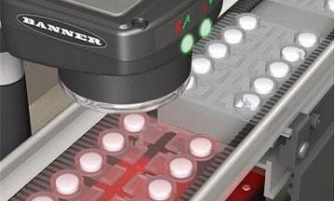
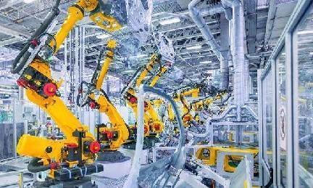
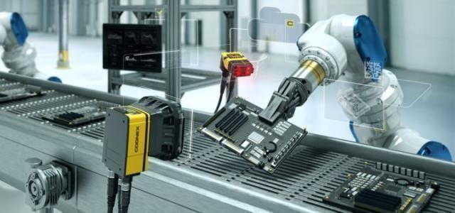
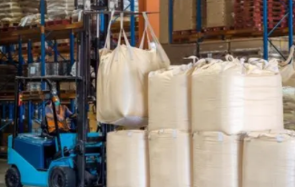

Code For Better_Hackthon
应用场景
集装袋缺陷检测技术处于真空期
检测速度慢
检测精度低
检测成本高
功能内别
识别：甄别物体的物理特征，如外形、颜色、字符、条码OCR/OCV
定位：判断物体位置，校正、引导、套准、对位、跟踪、3D引导
测量：点、线、间距、3D尺寸
检测：形状/轮廓、灰度/色彩、表面缺陷
机器视觉：5G工业的眼睛

Slide 5
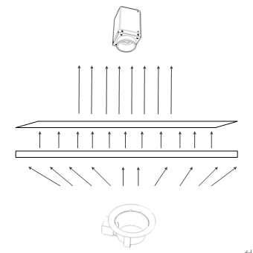
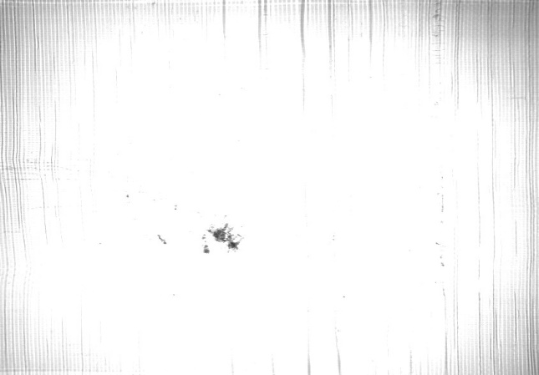
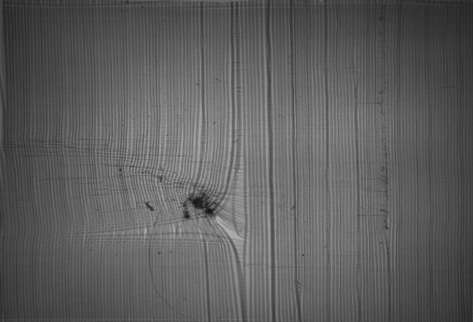
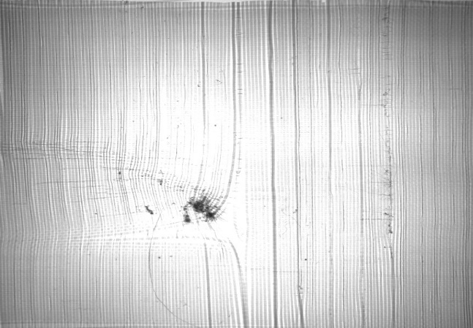
Code For Better_Hackthon
解决方案
数据采集与数据集的制作——①检测系统安装
摄像机与光源异侧安装，光源、工业相机以及编织袋运动方向在同一平面
挑选合适的曝光时间-不同曝光情况下的缺陷图
(a) （b） （c）
曝光时间较长 曝光时间较短 适当曝光时间

Slide 6
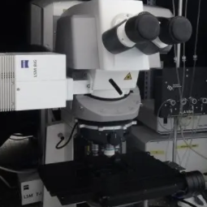
Code For Better_Hackthon
解决方案
数据采集与数据集的制作——②图像预处理
对图像进行降噪和校正处理，使用霍夫变换检测出矩形区域后进行进行图像分割
· 原始图像包含一定噪声，降低了图像质量——高斯差分滤波器降噪。
· 图像中部分背景图像，这些背景信息会造成计算单元的极大浪费，更可能影响缺陷的提取和识别——霍夫变换检测出矩形区域后进行进行图像分割。

Slide 7
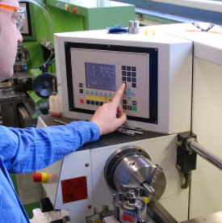
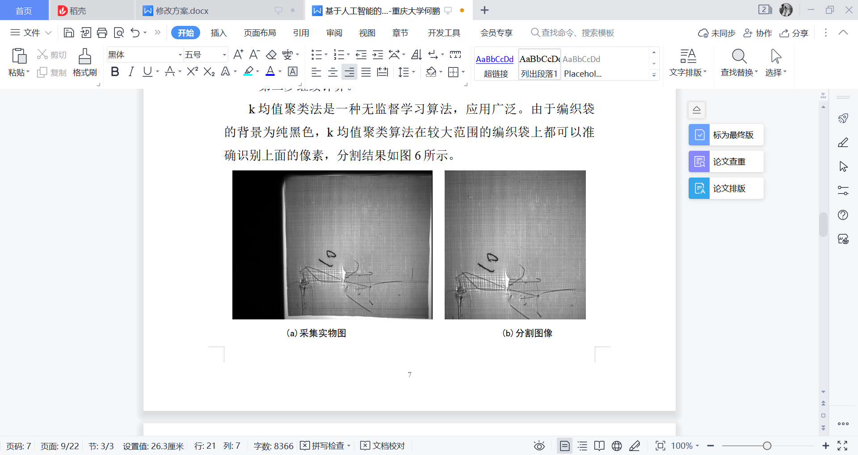
Code For Better_Hackthon
解决方案
数据采集与数据集的制作——③制作缺陷识别数据集
系统采集足够的样本图像处理得到数据集，通过人工标记方法标记数据集
图像降噪和校正
图像分割

Slide 8
Code For Better_Hackthon
解决方案
ML Visuals 结构图
Conv Block
BatchNormalization
Activation ReLu
Conv Block
Conv2d 1×1
Conv Block
Conv Block
Dense Block
Conv Block
BatchNormalization
Conv Block
Activation ReLu
Padding2D
Conv Block
Conv2d 3×3

Slide 9
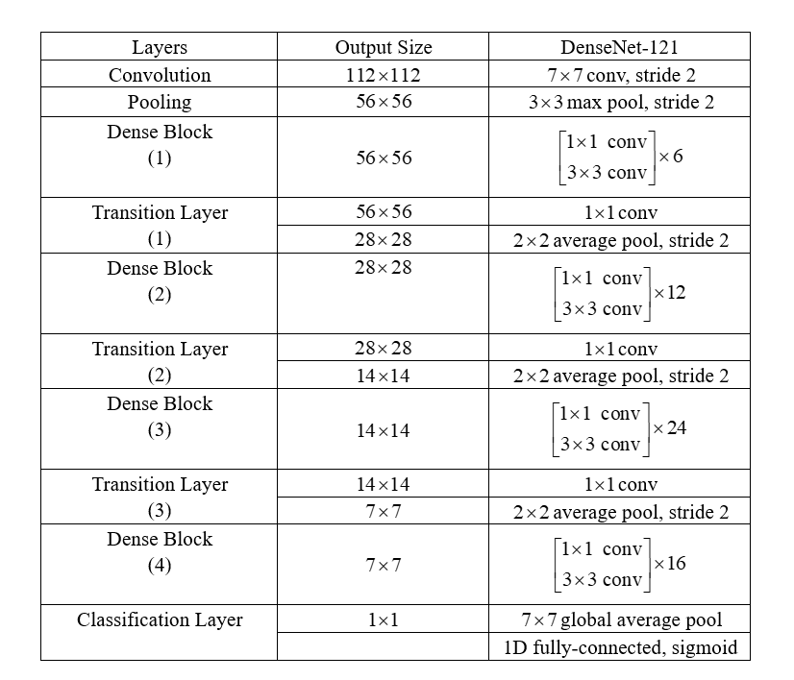
Code For Better_Hackthon
解决方案
通过反复对比，最终确定
DenseNet-121模型结构及网络配置
这种结构设计可以更好的采集
图像中的不同区域
和特征维度下的信息
DenseNet-121
网络结构配置
DenseNet结构示意图
Dense Block 1
Dense Block 2
Dense Block 3
Softmax
FC
Avg-Pool
Avg-Pool
Conv
Conv
Input
Avg-Pool
Conv
Transition layers

Slide 10
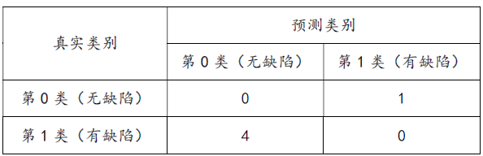
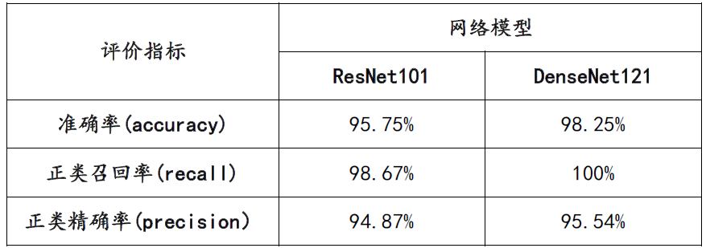
Code For Better_Hackthon
解决方案
模型训练
非均等损失代价矩阵
训练效果对比
使用交叉熵函数作为损失函数，由于把有缺陷的集装袋预测为无缺陷的集装袋产生的损失较大，因而使用非均等损失代价
对样本进行数据增强操作后训练模型，由于数据集存在轻微正负类不平衡现象，对正类进行重采样，最终模型取得良好效果

Slide 11
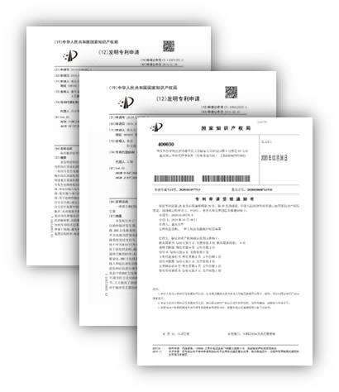
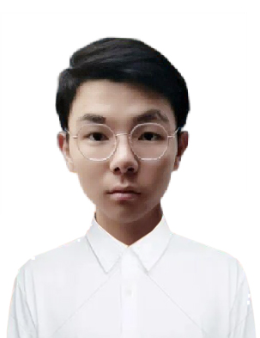

Code For Better_Hackthon
项目创始人
项目创始人 刘森
光电信息专业排名第一，专业知识储备雄厚
辅修经管专业多年，指导项目商业模式建构
入学以来持续钻研机器视觉，获得多项成果
·重庆大学机器视觉算法组长
·中学时期接触创业，创业经历丰富
·机器视觉领域核心期刊论文三篇
·机器视觉发明专利三项
·参加国家自然科学基金
·参与国家级科研项目三项
·各类竞赛奖项三十余项
联系方式：13883821179

Slide 12
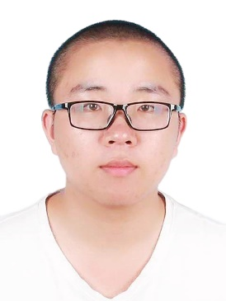
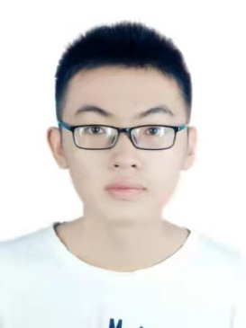
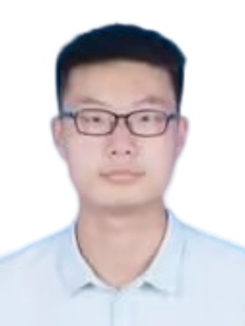
Code For Better_Hackthon
核心团队
汇集来自车辆、自动化、经济等多学科人才，涵盖项目发展各方面需求
团队累计获得10余项机器视觉相关荣誉，掌握核心技术，拥有行业眼光
李鑫
杨光
王芝琳
技术总监
研发经理
生产部经理
车辆工程专业 专业名列前茅
机自专业 专业名列前茅
自动化专业 专业排名第一
立项国家级创新创业项目
云迈科技实习经验
联荣集团集装袋缺陷检测项目
主要负责人之一
互联网加省赛金奖
机器人部落训练营优秀营员
联荣集团集装袋缺陷检测项目
主要负责人之一
优秀结题国创项目一项
挑战杯省赛金奖
南通远景电工电磁线缺陷检测项目主要负责人
负责深度学习算法开发，SSD算法改进
负责成像技术及寻找改进合适的3d传感器
负责机械手、机器检测零部件硬件生产迭代

Slide 13
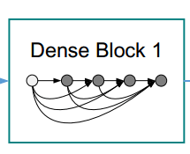
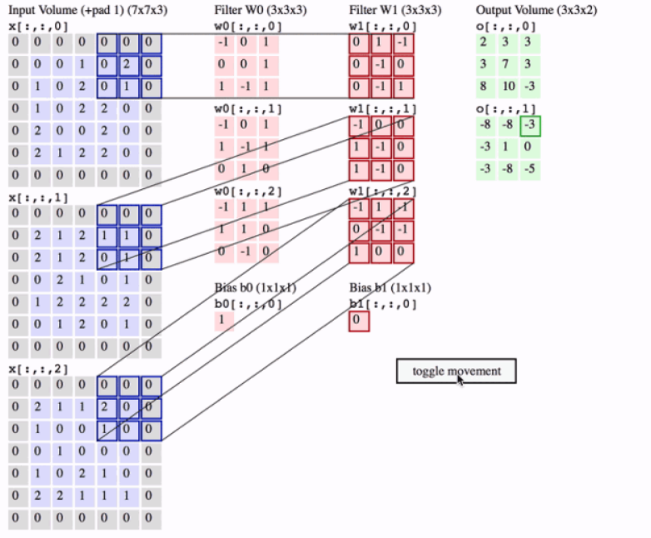
Code For Better_Hackthon
谷歌技术
基于Google TensorFlow框架的DenseNet的缺陷识别模型
· 建立前面所有层与后面层的密集连接
· 通过特征在channel上的连接来实现特征重用
· 需要更少的参数、更小的计算代价
结构上具有密集连接的卷积神经网络
任何两层之间都有直接连接，即网络每一层的输入都是前面所有层输出的并集
使用适宜的缺陷识别模型，提升性能与准确度

Slide 14
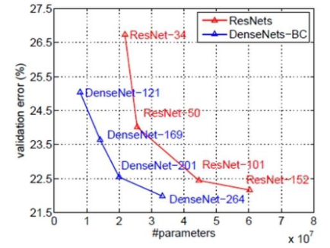
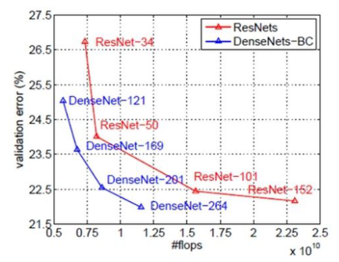

Code For Better_Hackthon
应用
基于Google TensorFlow框架 创新深度学习算法
性能提高25%
性能提高35%
·快速准确，模型延展性强。
·适用场合广泛：
视觉信号的故障诊断任务
声音信号的干扰噪声处理任务
各种领域的模式识别任务

Slide 15
Code For Better_Hackthon
行业—质量与效率的提升
解决集装袋工业生产品控难题，提升行业产品质量
人工抽检
效率低
范围窄
成本高
智选集装
自动检测
全面检测
迅速检测
耗时长
及时检测
VS
费时费力效果不佳
省时省力效果显著

Slide 16
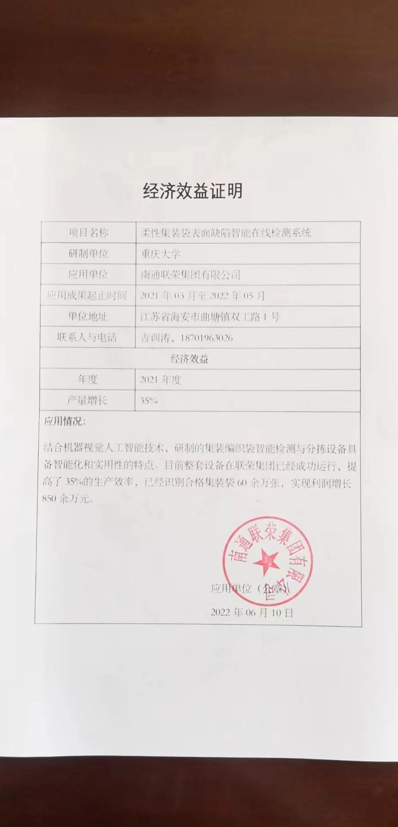
Code For Better_Hackthon
企业--经济效益的提高
应用单位 南通联荣集团有限公司
经济效益 2021年度产量增长35％
单台机器售价 25万元
应用情况 结合机器视觉人工智能技术，研制的集装编织袋智能检测与分拣设备具备智能化和实用性的特点。目前整套设备在联荣集团已经成功运行，提高了35％的生产效率，已经识别合格集装袋60余万张，实现利润增长850余万元。

Slide 17

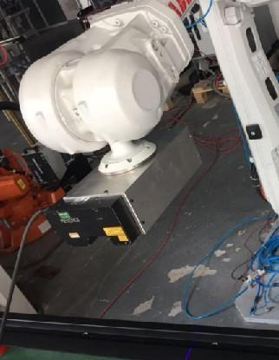



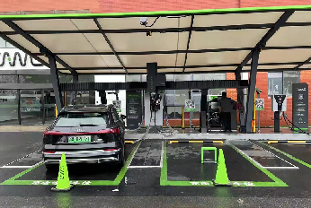
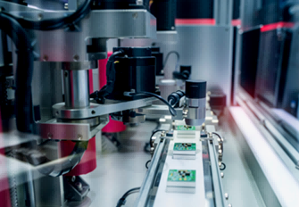
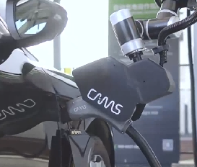
Code For Better_Hackthon
合作案例
基于激光扫描技术的测量系统
图像识别定位系统
使用激光扫描技术
的测量系统，提升判断产品形变效率
实现图像之间相对位置方向测量的实时图像采集与处理系统
效民机械
魅影科技
PCB电路板缺陷检测系统
基于3D视觉的机器人自动充电场站
使用该系统可降低mask成本、缩短交期、提高产品品质
集感应、扫描、指示、定位功能于一体的自动充电场站
小獾科技

Slide 18

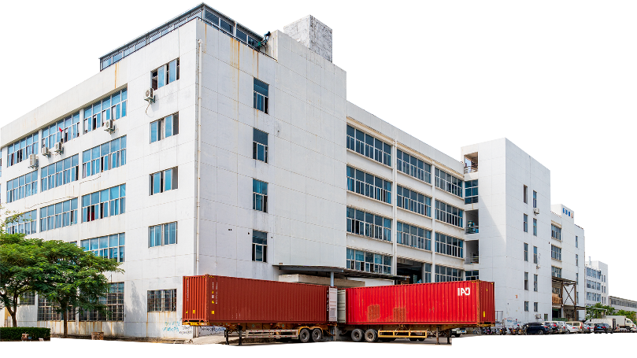

Code For Better_Hackthon
社会--引领教育&产教融合
产
教
研
智选集装
高校
实验室
人才合作 项目承接
产业联盟 岗前集训
师生共研 人才培养
专业共建 高校合作
技术研发 教材研发
硬件升级 挖掘应用
产业基地
教育基地
研发基地
通过产、教、研三者结合，促进科技创新人才培养

Slide 19
Code For Better_Hackthon
谢谢观看
智瞳科技

